Slide 1
PRODUITS, RESSOURCES ET TYPOLOGIES

Slide 2
Les grandes décisions industrielles
Conception
des produits
Quels produits doivent être
offerts par l'entreprise ?
Conception
des processus
Comment doivent-ils
être fabriqués ?
Capacité de
production
Combien doit-on
en fabriquer ?
2
© HEC Paris - Département Management des Opérations et des Systèmes d'information
09/05/2015

Slide 3









Typologie selon le type de produit
Selon le type de clientèle et le positionnement dans la « filière »
Produit
Intermédiaire
Produit
Fini
B to B
(Business to Business)
B to C
(Business to Customer)
3
© HEC Paris - Département Management des Opérations et des Systèmes d'information
09/05/2015

Slide 4
Processus de fabrication
Nomenclature
  Décrit les relations entre un composé et ses composants
    Au plus bas niveau, on trouve les composants achetés à l'extérieur de l'entreprise
Gamme
  Décrit le processus d'élaboration des articles fabriqués, les ressources utilisées et les temps de fabrication
PF
Gamme PF
Op1
Op2
Op3
(4)
(2)
(1)
P1
C1
C2
Op1
Op2
Op3
Op1
Op2
Op3
Gamme C1
Gamme C2
(0.8)
(2)
(2.4)
M1
P2
M2
4
© HEC Paris - Département Management des Opérations et des Systèmes d'information
09/05/2015

Slide 5


Nomenclature arborescente
Régulateur
de tension
COEFFICIENT TECHNIQUE DE MONTAGE
Niveau 0 : Tête de nomenclature
(1)
(1)
(1)
(1)
Niveau 1
Capot
Face avant
plastique
Carte
électronique
Alimentation
(0.65)
(1)
(1)
(1)
(4)
Niveau 2
Tôle
Kit de composants
Circuit
imprimé
Transfor-
mateur
Conden-
sateur
(4)
(12)
(7)
(2.5)
(100)
Transistor
Résistance
Conden-
sateur
Tôle
Fil
Niveau 3
5
© HEC Paris - Département Management des Opérations et des Systèmes d'information
09/05/2015
Notes:
CTM = COEFFICIENT TECHNIQUE DE MONTAGE
Les gammes servent à beaucoup de fonctions :
- calcul des délais de réalisation d 'un OF
- calcul des charges, ressource par ressource, dans le but de vérifier que la charge est compatible avec la capacité
- suivi de l 'avancement : on ne déclare les quantités fabriquées qu'à certaines opérations
- suivi des performances : comparaison entre les temps alloués et les temps passés
- calcul des coûts de revient des produits à partir des coûts de chaque opération
Si elles sont fausses, tout sera faux et on prendra de mauvaises décisions.

Slide 6
Usage des nomenclatures et des gammes
NOMENCLAUTURES
  Calcul des quantités nécessaires (coefficients techniques)
  Calcul des pourcentages de rebut
  Définition des dates de validité
  Gestion du stock informatique
GAMMES
  Calcul des délais
  Vérification de l'équilibre charge/capacité
  Suivi d'avancement et des performances (temps alloués vs temps passés)
Le couple NOMENCLATURE - GAMME sert à calculer les coûts de revient : Importance de la justesse de ces documents
6
© HEC Paris - Département Management des Opérations et des Systèmes d'information
09/05/2015
Notes:
Importance de la justesse des nomenclatures
Nomenclatures:
D'ACHATS
DE FABRICATION
DE CONDITIONNEMENT

Slide 7
Calcul d'un coût de revient
Le produit PF est composé de
  2 composants C1 dont le coût unitaire est de 7 €
  1 composant C2 dont le coût unitaire et de 5 €
Sa gamme ne comporte qu'une seule opération qui se déroule sur un poste de charge :
  Cadence : 12 produits PF à l'heure
  Coût horaire du poste de charge : 24 €
Coût des composants :
  2 C1 (2 x 7) + 1 C2 (1 x 5) = 19 €
Coût de fabrication :
  24 / 12 = 2 €
Coût de revient : 21 €
PF
GAMME
(2)
(1)
C1
C2
7
© HEC Paris - Département Management des Opérations et des Systèmes d'information
09/05/2015

Slide 8
La forme des nomenclatures parle du produit
I
Peu de matières premières
Peu de produits finis
V
Peu de matières premières
Grande variété de produits finis
A
Beaucoup de matières premières
Gamme réduite de produits finis
X ou T
Nombreuses matières et composants
Sous-ensembles standardisés
Grande variété de produits finis
8
© HEC Paris - Département Management des Opérations et des Systèmes d'information
09/05/2015
Notes:
NOMENCLATURES: DIV des RM utilisées, de PF's proposés, et de regroupements intermédiaires
I: (Sucre, huiles)
V: accroissement progressif de la variété (métallurgie-aciers, confection-vetements)
A: assemblages (Télé, chaine Hi fi, téléphones portables)
X: produits finis personnalisés, bcp de RM (automobiles!)
T: Assemblage (Electromenager - ordinateurs)
Y: comme X mais moins de RM (mobilier de bureau, valises)

Slide 9
Typologie selon la structure des produits
SIMPLE
PF
COMPLEXE
PF
1 à 20 composants
MOYEN
PF
20 à 200 composants
200 à 20000 composants (ou plus!)
9
© HEC Paris - Département Management des Opérations et des Systèmes d'information
09/05/2015

Slide 10
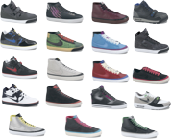

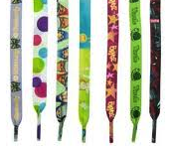
Typologie selon le degré de standardisation
STANDARD
SUR MESURE
Catalogue
(Cahier des Charges spécifique)
OPTIONS / VARIANTES
Catalogue (adaptations)
Modèles de base
Options
x | o | o | x
x | x | o | o
o | o | x | x
o | x | o | x
10
© HEC Paris - Département Management des Opérations et des Systèmes d'information
09/05/2015

Slide 11
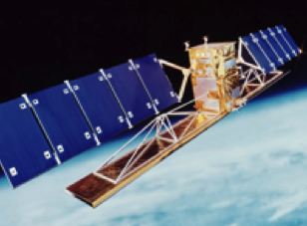
Typologie selon le volume : 1 La production unitaire
Gestion de "projet" unitaire
Les ressources sont organisées autour du projet
Cycle souvent long
Respect du délai et du coût objectif
Produit fixe, moyens mobiles
La coordination d'un ensemble disparate de ressources indépendantes est fondamentale :
  Gestion de projet et ordonnancement
  CPM – Critical Path Method
  PERT – Project Evaluation and Review Technique
Projet
11
© HEC Paris - Département Management des Opérations et des Systèmes d'information
09/05/2015
Notes:
Selon les quantités fabriquées, la répétitivité et l'organisation du processus de production

Slide 12
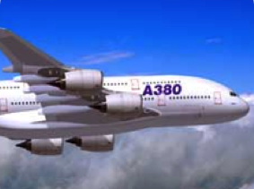
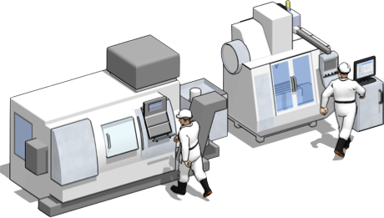
Typologie selon le volume : 2 La petite série
Production par lots, Flux discontinus
Les ressources ne sont pas dédiées à un produit
Ateliers fonctionnels
Flux complexes, cycles de fabrication longs, en-cours importants
12
© HEC Paris - Département Management des Opérations et des Systèmes d'information
09/05/2015

Slide 13
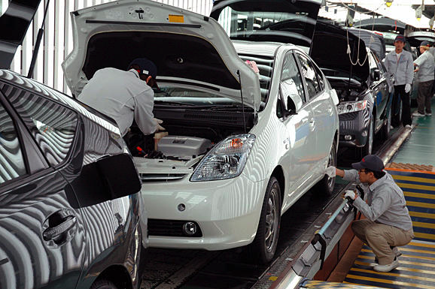
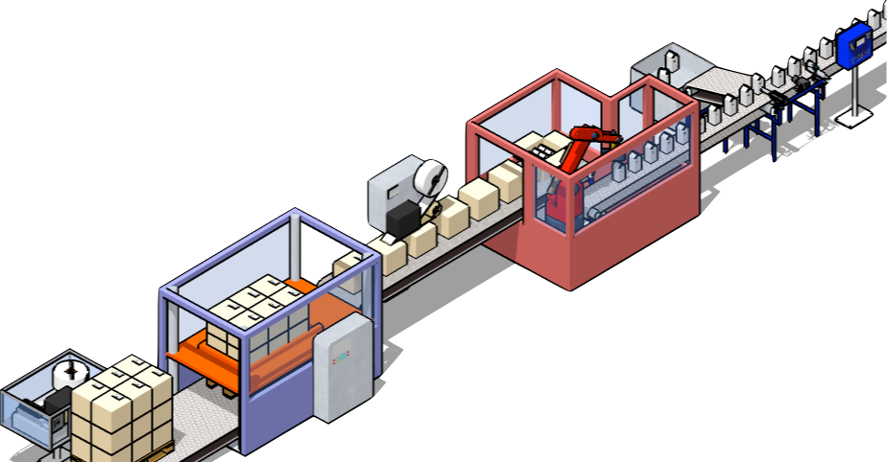
Typologie selon le volume : 3 La production de masse
Production « à la chaîne », Flux continus
Cycles de fabrication courts, stocks faibles
Options, variantes
Gestion des approvisionnements
Suivi de la productivité (équilibrage de chaîne)
13
© HEC Paris - Département Management des Opérations et des Systèmes d'information
09/05/2015

Slide 14
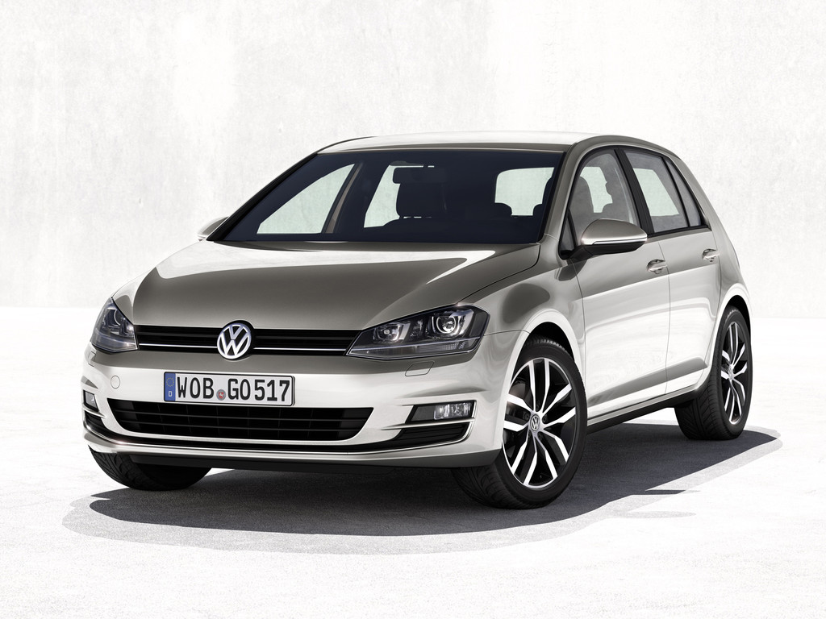
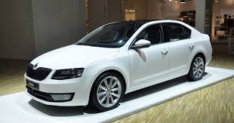
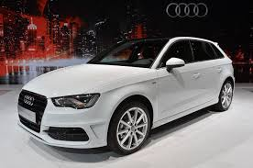
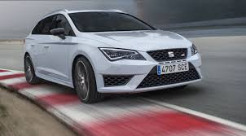
Typologie selon le volume : 3 La production de masse (standardisation des composants)
Volkswagen Golf
Skoda Octavia
Audi A3
Seat Leon

Slide 15
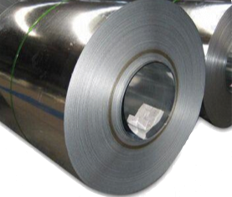

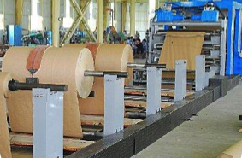
Typologie selon le volume : 4 La production continue
Fabrication de type « process », processus continu
Investissements très lourds
Faible flexibilité
Cycles de fabrication très courts
Assurer la continuité (maintenance)
15
© HEC Paris - Département Management des Opérations et des Systèmes d'information
09/05/2015

Slide 16

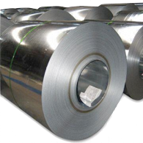
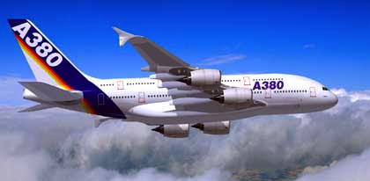
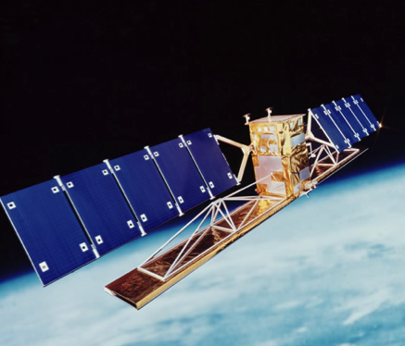



Exercice typologies
Auto
Acier
Avion
Satellite
Chaussure
haut de
gamme
Eau
Ordinateur
16
© HEC Paris - Département Management des Opérations et des Systèmes d'information
09/05/2015

Slide 17
TYPOLOGIES |  | Auto | Acier | Eau | Avion | Ordinateur | Chaussure | Satellite
Produits | Finis
 | Intermédiaires
Structure | Complexe
 | Moyenne
 | Simple
Standardisation | Standard
 | Options
 | Sur mesure
Volume (taille des séries) | Grande
 | Moyenne/Petite
 | Unité
Mode de réponse au marché | Stocks
 | Cde. Délai courts
 | Cde, Délai long
Ressources | Process
 | Ligne
 | Lots
 | Projet
17
© HEC Paris - Département Management des Opérations et des Systèmes d'information
09/05/2015

Slide 18
TYPOLOGIES |  | Mine (OCP) | Chimie (OCP)
Produits | Finis
 | Intermédiaires
Structure | Complexe
 | Moyenne
 | Simple
Standardisation | Standard
 | Options
 | Sur mesure
Volume (taille des séries) | Grande
 | Moyenne/Petite
 | Unité
Mode de réponse au marché | Stocks
 | Cde. Délai courts
 | Cde, Délai long
Ressources | Process
 | Ligne
 | Lots
 | Projet
18
© HEC Paris - Département Management des Opérations et des Systèmes d'information
09/05/2015

Slide 19






Typologie selon le mode de réponse au marché
Cycle
d'appro
Cycle
d'usinage
Cycle
de montage
Délais de livraison
PF
Fabrication
sur stock (MTS)
Quasi nul
EC
= cycle de montage
Assemblage
à la commande (ATO)
= cycle d'usinage
+ cycle de montage
MP
Fabrication
à la commande (MTO)
= cycle d'appro
+ cycle d'usinage
+ cycle de montage
Projet
(ETO)
Fabrication par anticipation
Fabrication sur commande
19
© HEC Paris - Département Management des Opérations et des Systèmes d'information
09/05/2015

Slide 20
Différenciation retardée
Nombreuses matières et composants
Faible variété
Standardisation
Variété
Importante
Anticipation et stockage possibles
Fabrication pièces
Montage sous-ensembles
Assemblage
final
PRODUCTIVITE
FLEXIBILITE
Grandes séries
Petites séries
20
© HEC Paris - Département Management des Opérations et des Systèmes d'information
09/05/2015

Slide 21
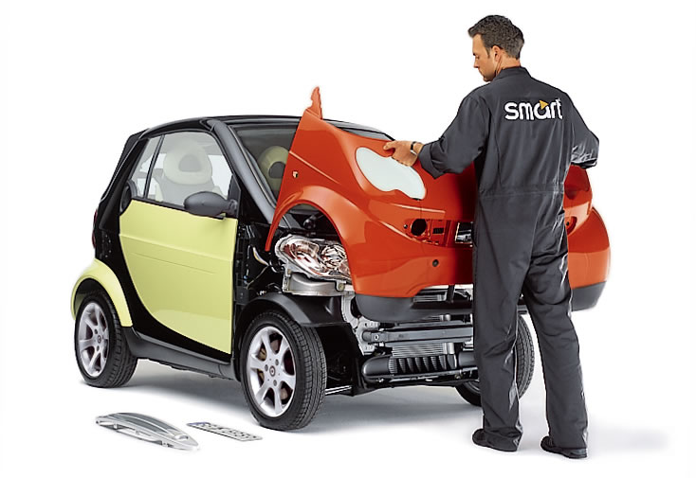
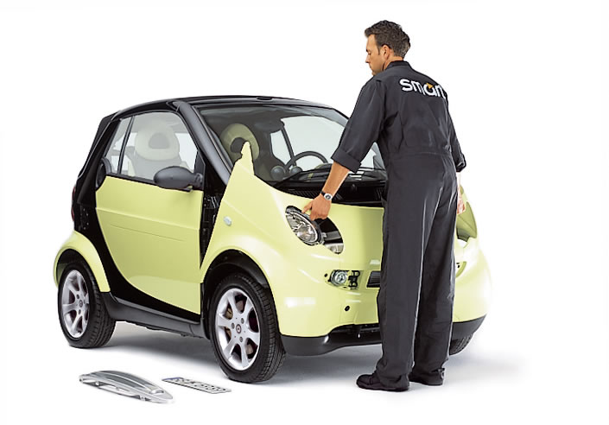
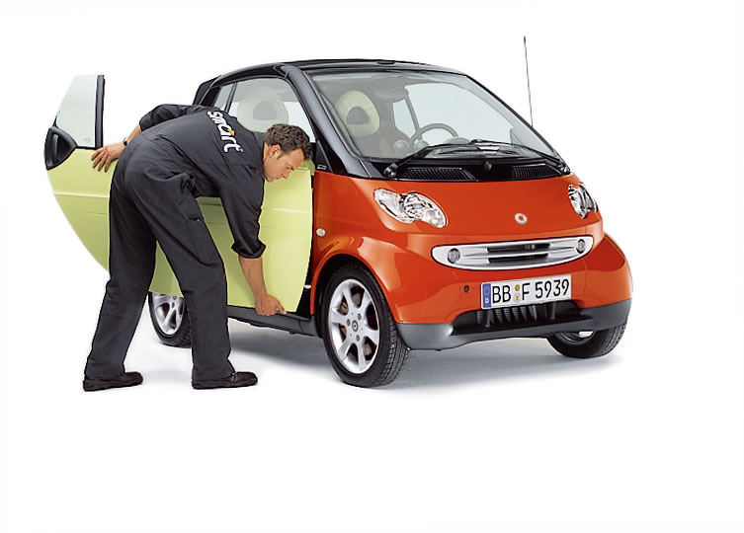
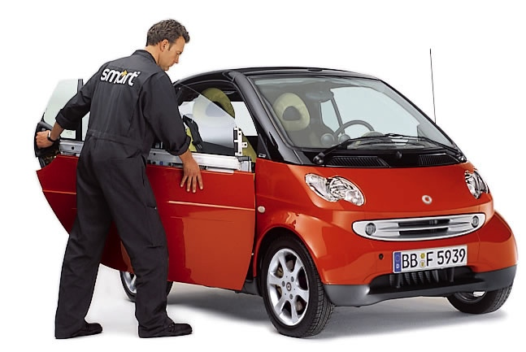
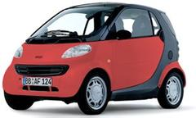
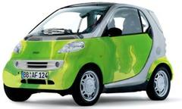
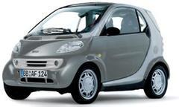
The smart way!
21
© HEC Paris - Département Management des Opérations et des Systèmes d'information
09/05/2015

Slide 22

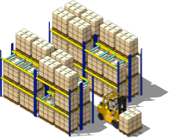





Différenciation retardée
P.F.
Risque de prévision
Cycle court
E.C.
Anticipation
A la commande
22
© HEC Paris - Département Management des Opérations et des Systèmes d'information
09/05/2015

Slide 23



Typologie selon l'activité de base
Activités industrielles
Distribution
Activités de service
23
© HEC Paris - Département Management des Opérations et des Systèmes d'information
09/05/2015

Slide 24
Activités de service
Grande
variabilité
Productivité
plus difficile
à mesurer
Qualité
plus difficile
à assurer
Le produit n'est pas tangible
Le produit n'est pas stockable
Production et consommation sont simultanées
Part de main-d'œuvre souvent importante
Personnel en contact avec les clients
24
© HEC Paris - Département Management des Opérations et des Systèmes d'information
09/05/2015

Slide 25
TYPOLOGIES |  | Auto | Acier | Eau | Avion | Ordinateur | Chaussure | Satellite
Produits | Finis
 | Intermédiaires
Structure | Complexe
 | Moyenne
 | Simple
Standardisation | Standard
 | Options
 | Sur mesure
Volume (taille des séries) | Grande
 | Moyenne/Petite
 | Unité
Mode de réponse au marché | Stocks
 | Cde. Délai courts
 | Cde, Délai long
Organisation de Ressources | Process
 | Ligne
 | Lots
 | Projet
25
© HEC Paris - Département Management des Opérations et des Systèmes d'information
09/05/2015

Slide 26
TYPOLOGIES |  | Mine (OCP) | Chimie (OCP)
Produits | Finis
 | Intermédiaires
Structure | Complexe
 | Moyenne
 | Simple
Standardisation | Standard
 | Options
 | Sur mesure
Volume (taille des séries) | Grande
 | Moyenne/Petite
 | Unité
Mode de réponse au marché | Stocks
 | Cde. Délai courts
 | Cde, Délai long
Ressources | Process
 | Ligne
 | Lots
 | Projet
26
© HEC Paris - Département Management des Opérations et des Systèmes d'information
09/05/2015

Slide 27
Organisation par technologies ou par produits
T1
Atelier de fraisage
T1
F1
F2
T3
F2
R2
Produit B
T2
T2
F3
Atelier produit B
T3
F1
Produit A
Atelier produit C
T4
R1
R2
R3
Produit B
Produit A
R1
R3
T4
F3
Produit C
Atelier de
tournage
Produit C
Atelier
produit A
Atelier de rectification
Organisation
par technologies
« Job Shop »
Organisation
par produits
« FlowShop »
27
© HEC Paris - Département Management des Opérations et des Systèmes d'information
09/05/2015

Slide 28
Organisation par produit ou par processus
Organisation par produit/marché
Direction
Usine 1
Produit 1
Usine 2
Produit 2
Usine 3
Produit 3
Marché 1
Marché 2
Marché 3
Organisation par processus
Direction
Marché 1
Usine A
Process A
Usine B
Process B
Usine C
Process C
Marché 2
Marché 3
28
© HEC Paris - Département Management des Opérations et des Systèmes d'information
09/05/2015

Slide 29
L'automatisation affecte la structure de coût
Remplace des coûts variables par des coûts fixes
Augmente les coûts fixes
  MOD spécialisée
  Méthodes / Maintenance
Diminue les coûts variables
  MOD directe
  Matériaux
  Chute, accidents, etc.
Augmente les immobilisations
  Usine
  Équipements
  Outillages
Tend à élever le point mort
29
© HEC Paris - Département Management des Opérations et des Systèmes d'information
09/05/2015

Slide 30
La structure de coût
Coûts
Revenus
Point mort
Point mort
Coût
Coût
Coût fixe + Coût variable
Coût
fixe
Capacité max
Capacité max
Coût fixe + Coût variable
Coût
fixe
Volume
Volume
Production de masse & continue
Production de petite série
30
© HEC Paris - Département Management des Opérations et des Systèmes d'information
09/05/2015

